Slide 1
Тема:
Как построить новый дом?
Урок окружающего мира во 2 классе

Slide 2

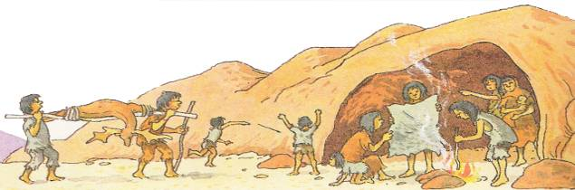
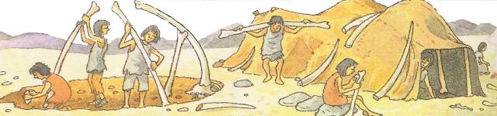
Человек всегда строил дом.
1
2
Сначала люди устраивали жилище
в пещерах. Потом из шкур зверей делали
дома-палатки.

Slide 3
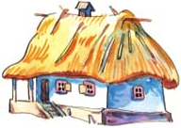
Хата

Slide 4
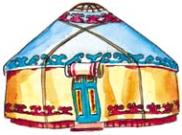
Юрта

Slide 5

Чум

Slide 6
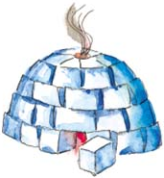
Иглу

Slide 7
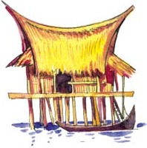
Хижина

Slide 8
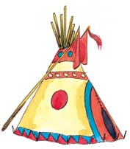
Вигвам

Slide 9
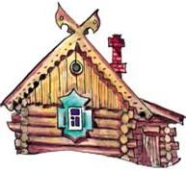
Изба

Slide 10
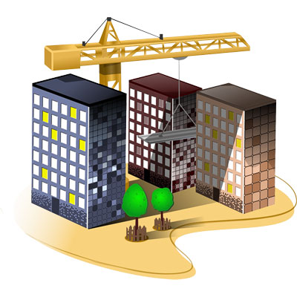
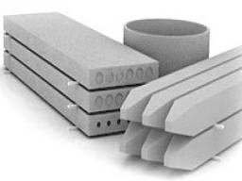
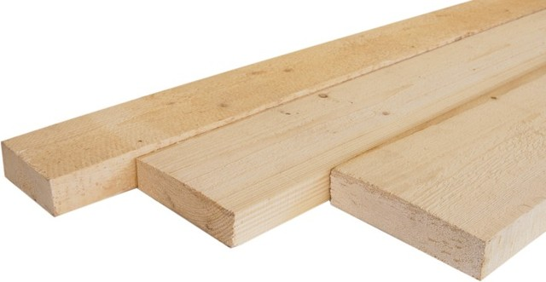
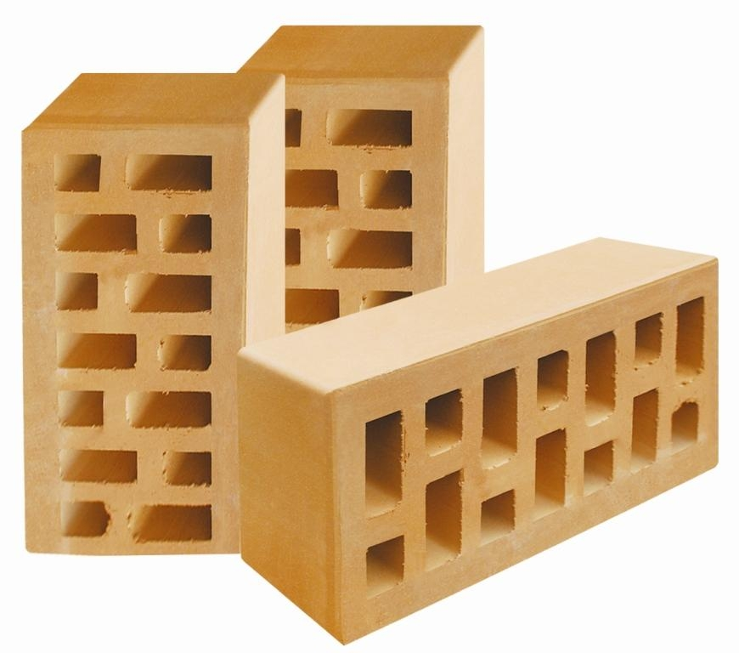
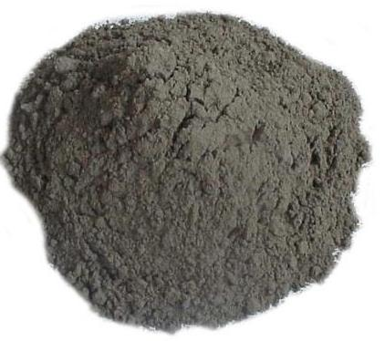
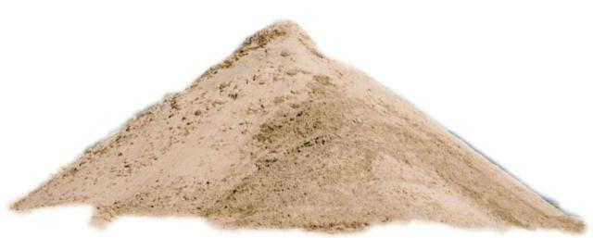
Доски
Бетонные
плиты
Кирпичи
Цемент
Песок

Slide 11
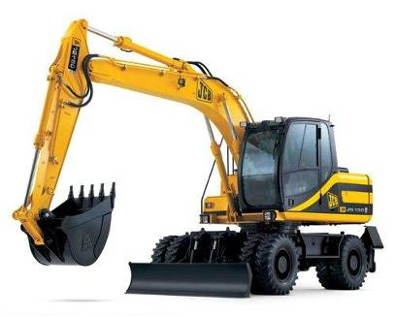
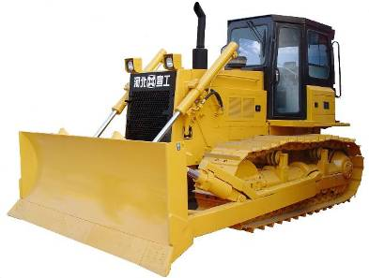
Землеройные машины.
Бульдозер
Экскаватор

Slide 12
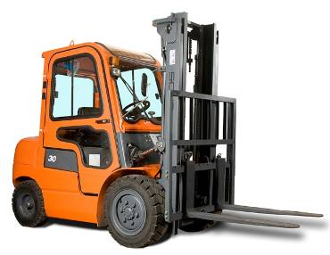
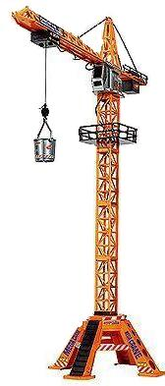
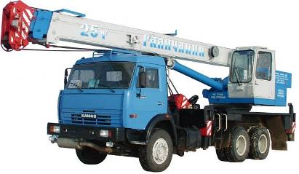
Машины-грузчики.
Башенный кран
Автопогрузчик
Автокран

Slide 13
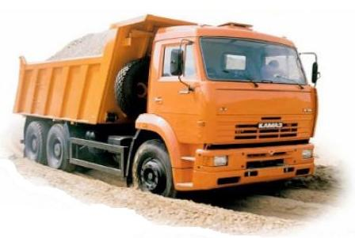
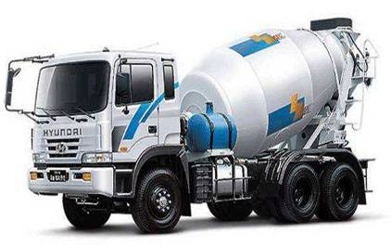
Самосвал
Бетономешалка
Современный дом не построить
без помощников – строительных машин.
Экскаваторы, подъёмные краны, самосвалы,
бетономешалки – все они работают на стройке.

Slide 14
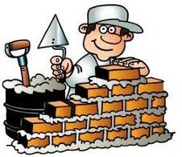

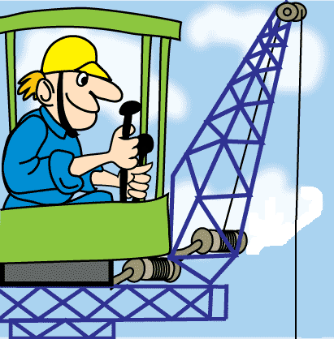

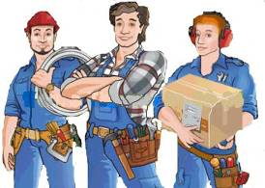
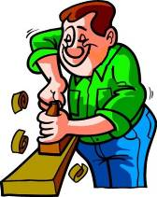
Кто работает на стройке?
Каменщик
Маляр
Крановщик
Сварщик
Монтажники
Плотник

Slide 15
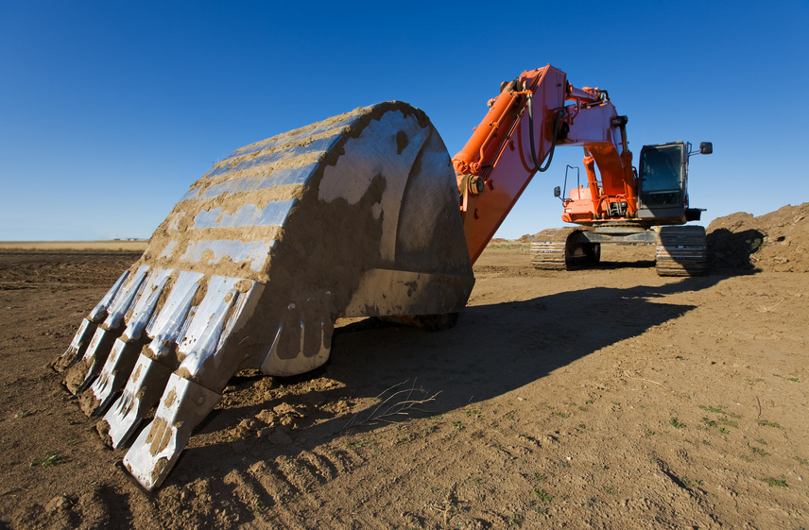
Как построить дом

Slide 16
Экскаватор

Slide 17
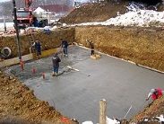
Котлован

Slide 18
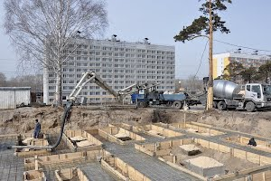
фундамент

Slide 19
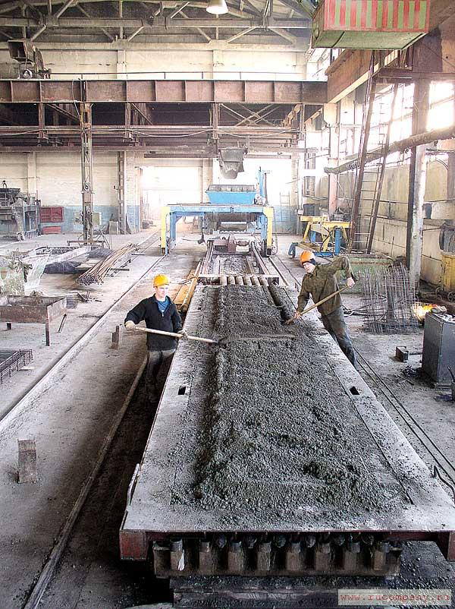
Изготовление плит

Slide 20
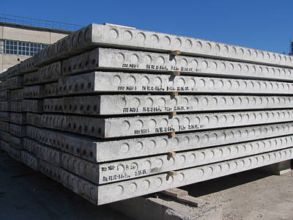
Готовые бетонные плиты используют для постройки дома

Slide 21
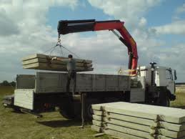
Перевозка плит
Для того, чтобы привезти плиты туда, где будут строить дом используют большой грузовой транспорт.

Slide 22
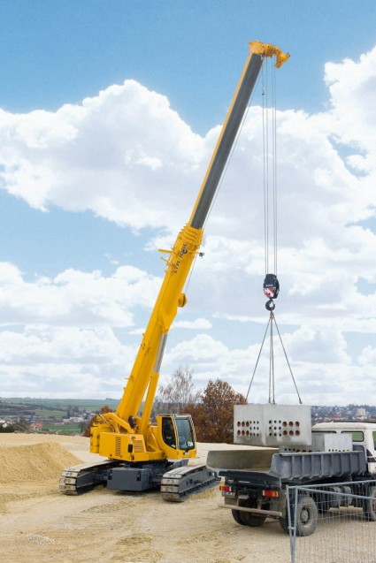
Подъемный кран

Slide 23
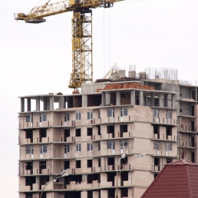
Постройка дома

Slide 24
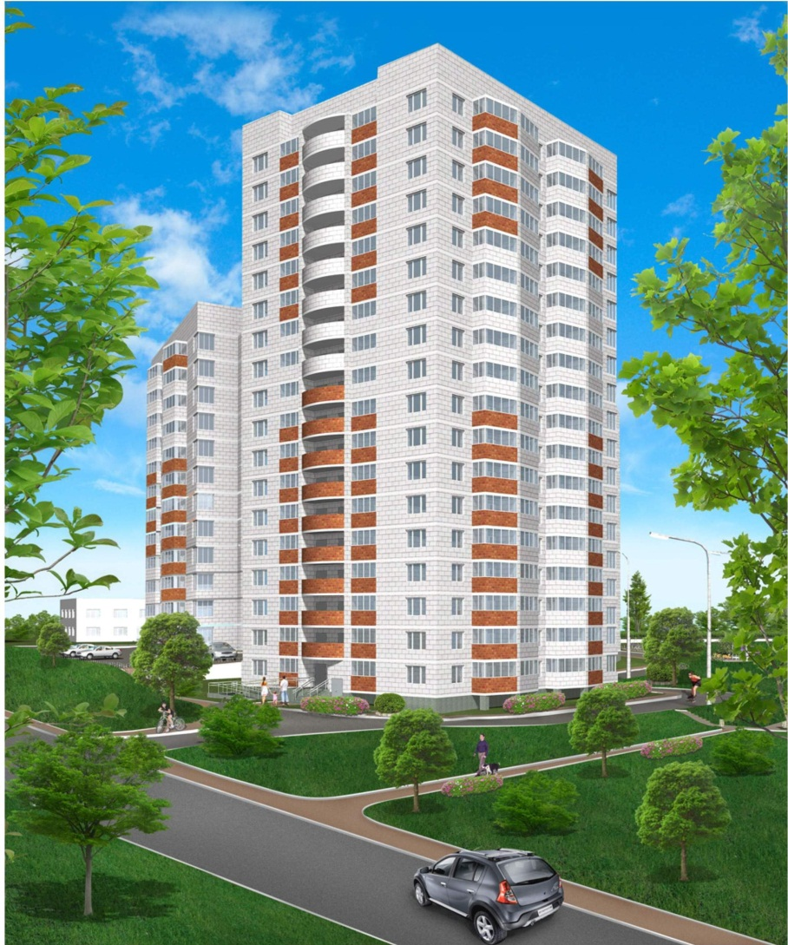
Дом готов!

